Slide 1

La lectura en la formación integral de niños y jóvenes en las bibliotecas escolares
¿De qué manera un niño que lee tiene horizontes distintos?
Pensamiento crítico y pensamiento divergente.

Slide 2

¿Y si leemos contentos?
Ligia Donají Ramos Soto

Slide 3
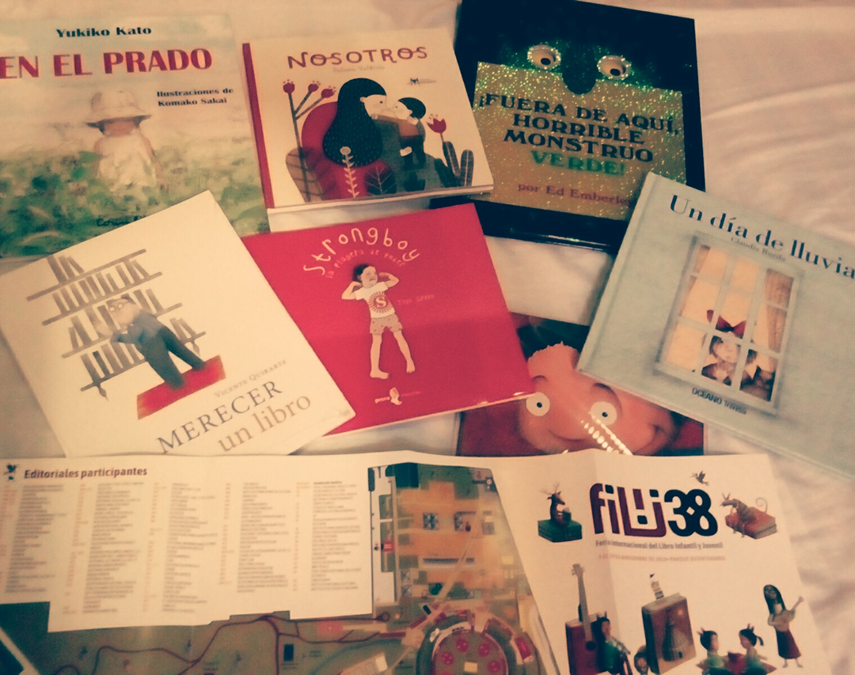
Conducir a los niños a la contentura a través de buenos textos.

Slide 4
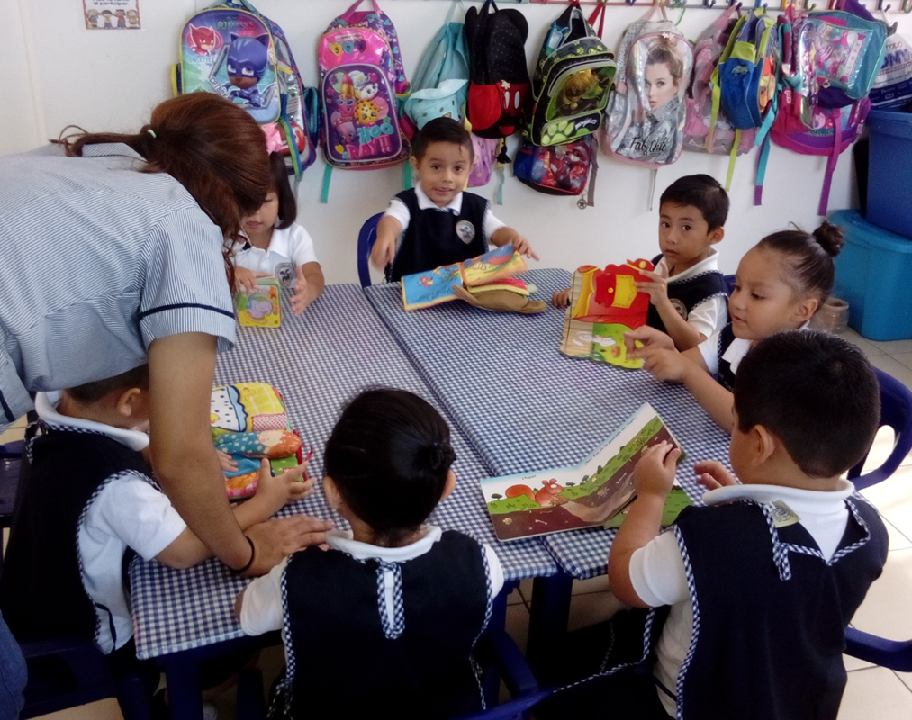
Bibliotecas escolares
Lenguaje una vez escrito adquiere la permanencia a la que podemos volver incansablemente.

Slide 5
Dice María Emilia López: Mediación afectiva, sensible a los apetitos y posibilidades de cada lector, respetuosa de las diferencias y, sobre todo, capaz de construir una oportunidad para cada necesidad. a) Materiales b) Mediación

Slide 6
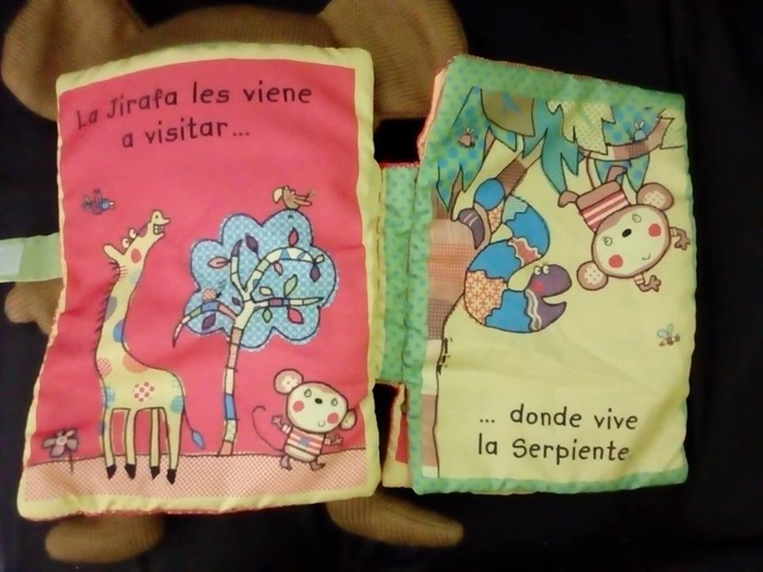
Materiales
Detectando sus necesidades y aptitudes.
Dejar que exploren, permitir el esparcimiento, que se diviertan y manipulen al libro como un juguete, como objeto de divertimento.
Proporcionando los contenidos y materiales adecuados a sus hábitos y su edad.
Ofrecer variedad de contenidos.

Slide 7
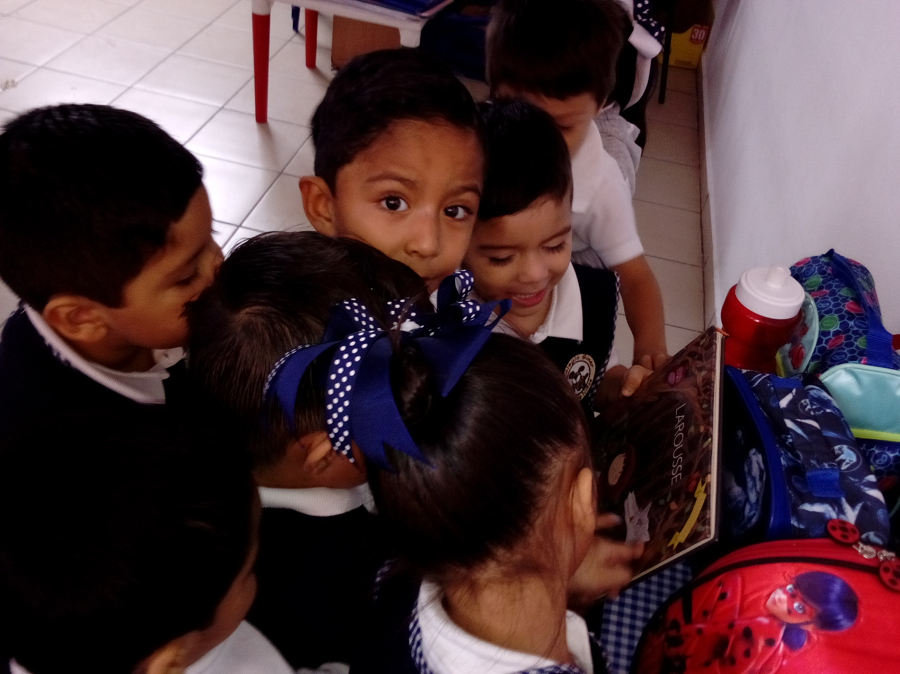
Mediación
Que a lectura es un derecho.
Conciencia que la lectura tiene diversas finalidades pero si queremos invitar, buscamos lectura por placer (Felipe Garrido).
La libertad de decidir es fundamental.
Acompañar.
No moralizar.
No hacer lectura de comprensión.
Dar terreno a la libre expresión.

Slide 8
Conclusiones
Porque en la educación inicial, que es donde se cimentan los punteros para el desarrollo cognitivo, la construcción de la personalidad, los principios de la socialización, entre muchas otras bondades, leer contento podría erigirse como una práctica de acompañamiento en esa edificación integral del niño, con lecturas diversas ,oralidad en primera instancia, rondas nanas,( jugar con el lenguaje) desde la poética (estética, lírica, musicalidad del lenguaje), desde la narrativa
(el lenguaje puede resolver, plantear, solucionar y dar luz).
Hacer redes colaborativas.
Lograr préstamos de acervos adecuados a las escuelas.

Slide 9
Gracias

Slide 10
Recomendaciones para mediadores y bibliotecarios
Destina un tiempo especíﬁco al trabajo personalizada con los niños, niñas y familias. No sólo pone a disposición la biblioteca y su acervo, también ofrece su tiempo de lectura y acompañamiento singular.
Lee en voz alta, estimula la lectura en voz alta en los padres y adultos acompañantes de los niños..
Ofrece materiales nuevos, los promueve, investiga los intereses de los usuarios.
Es ﬂexible en la organización y disposición de actividades y usos de la biblioteca, favoreciendo así el ingreso de las familias en distintos horarios, de acuerdo con sus posibilidades.
María Emilia López.-Recomendaciones basadas en la función del bibliotecario.

